Slide 1
第１１０回 薬剤師国家試験 学校薬剤師が知っておくべき問題

Slide 2
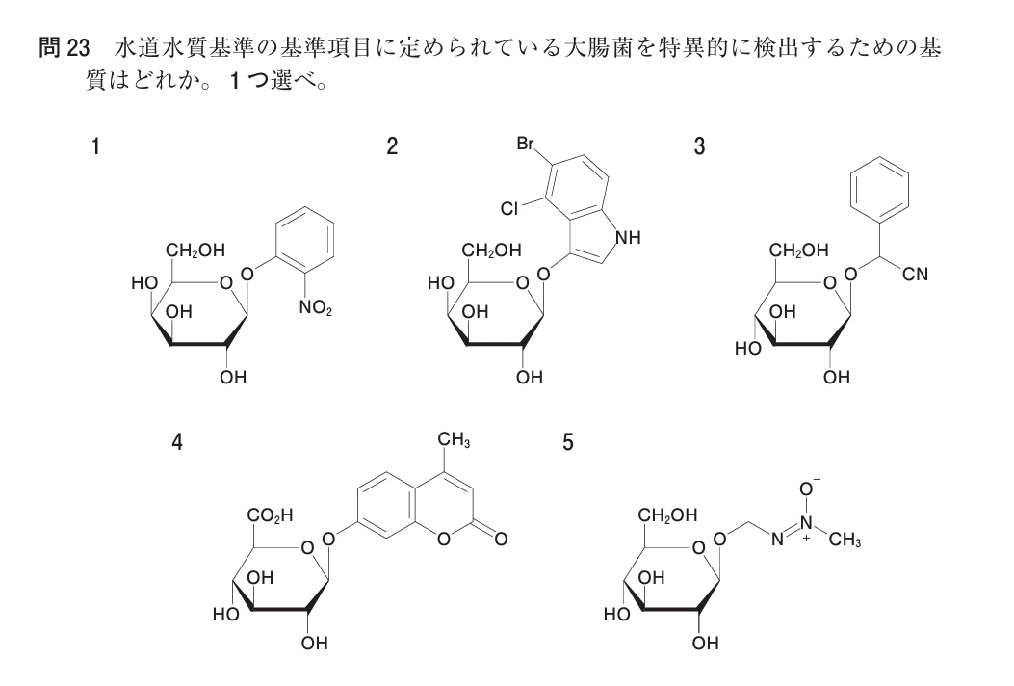
Notes:
大腸菌群の有する特異な酵素は、 β-ガラクトシダーゼ、大腸菌では、 β-グルクロニダーゼです。 β-ガラクトシダーゼは乳糖分解 に関与する酵素で、大腸菌群に含 まれる全ての菌種が産生します。

Slide 3
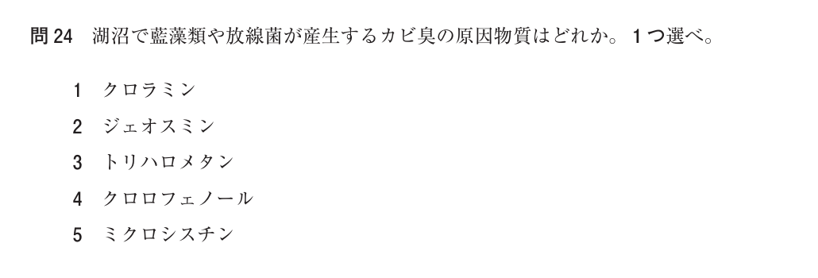
Notes:
ジェオスミン及び2-メチルイソボルネオール（2-MIB）は、藍藻類又は放線菌によって産生され、ダム、湖沼、河川等の表流水を水源とする水道の異臭味障害原因物質とされ、カビ臭原因物質として知られています。

Slide 5
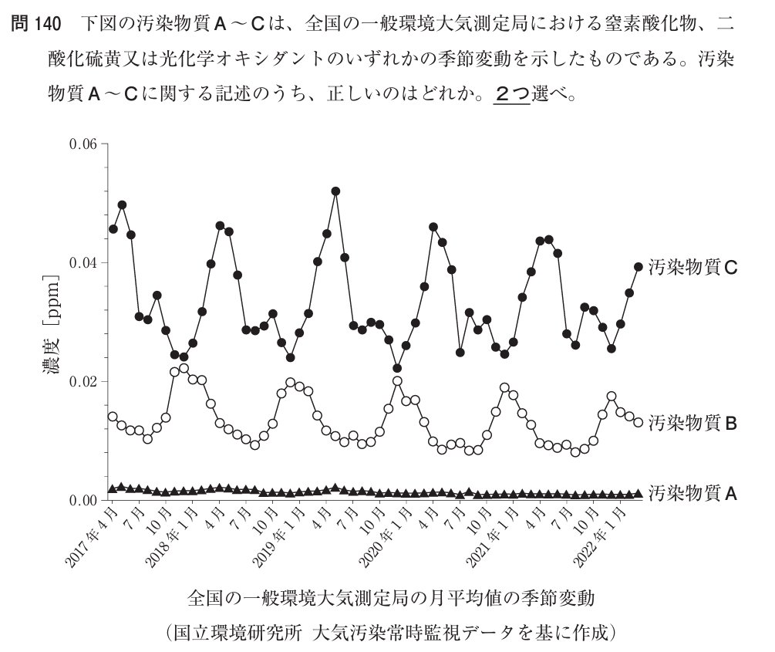
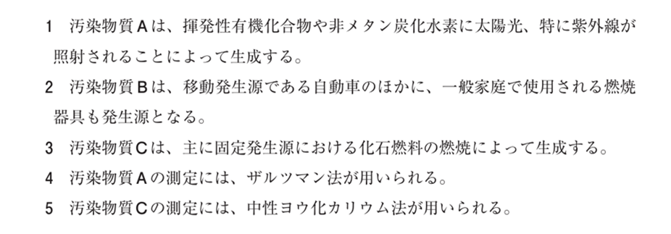

Slide 6
Notes:
pH 測定の標準は、ガラス電極法であり、水素イオン活量に応答する特殊なガラス膜で作られた作用電極（ガラス電極）と、pH に無関係に一定の電位を示す参照電極とから構成され、この２つの電極間に発生した電位差を電位差計（pH 計）で測定します。
pH 測定で基本となるのがネルンストの式です。

Slide 8
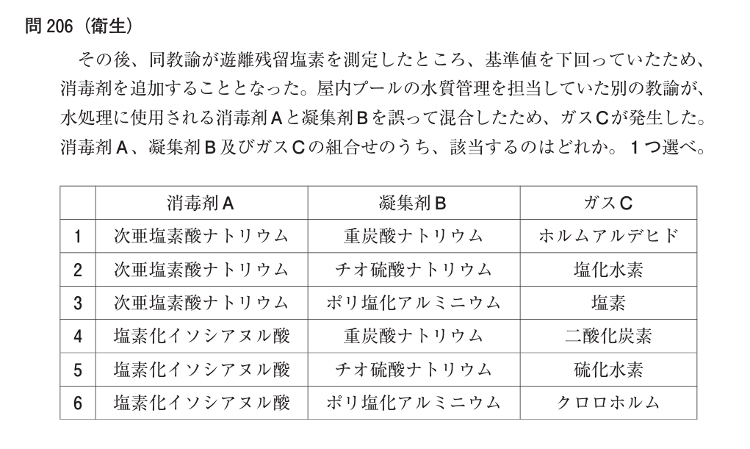
Notes:
プール水の消毒に用いる次亜塩素酸ナトリウム溶液などの次亜塩素塩溶液と、水質浄化目的で凝集助剤として用いるポリ塩化アルミニウム溶液などの酸性溶液を、タンクを間違えるなどして混合してしまうと、化学反応を起こし塩素ガスが発生します。

Slide 12
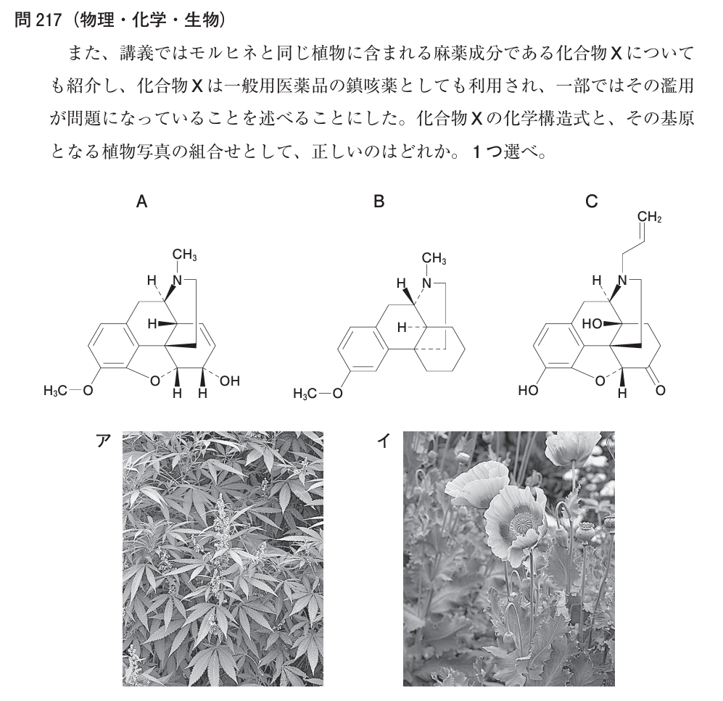
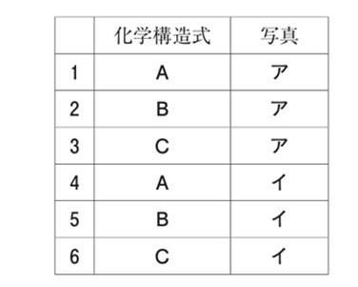

Slide 13
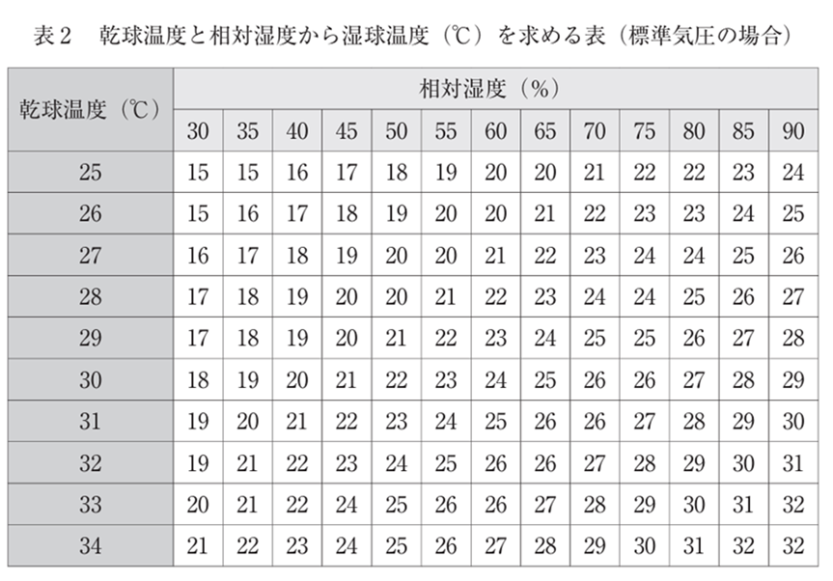
Notes:
熱中症の危険度を判断する数値として、環境省では平成18年から暑さ指数（WBGT）の情報を提供しています。 暑さ指数（WBGT）は乾球温度計、湿球温度計、黒球温度計による計測値を使って計算されます。

